Slide 1


2 Nodarbība
Projektu līdzfinansē REACT-EU finansējums pandēmijas krīzes seku mazināšanai
"Bezdarba riskam pakļauto personu apmācība ar kuponu metodi"
ESF projekts „Atbalsts bezdarbnieku izglītībai” Nr.7.1.1.0/15/I/001
Māris Rungainis

Slide 2
HTML
<html> <head> <title>Lapas virsraksts</title> </head> <body> <h1>Iemācīsimies html</h1> <p>Šis iespējams ir mans pirmais kods.</p> </body> </html>

Slide 3
Saglabāšana
Index.html
Index.php
Utf-8

Slide 4
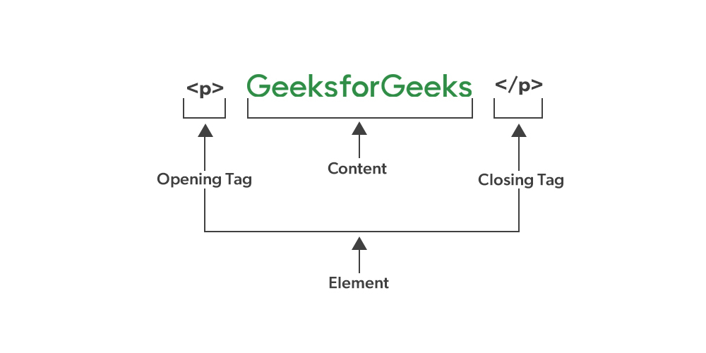
Html struktūra

Slide 5
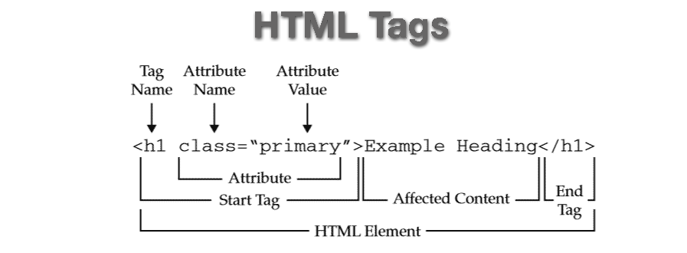
Html struktūra

Slide 6
Virsraksts
H1-H6
<h1> Virsraksts 1</h1> <h2> Virsraksts 2</h2> <h3> Virsraksts 3</h3>

Slide 7
Paragraphs
<p>Sis ir paragrāfs vienā līnijā</p>
<p>Sis ir paragrāfs<br> divās līnijās</p>

Slide 8
HTML Styles
<tagname style="property:value;">
<body style="background-color:blue;">
<p style="color:red;">Esmu sarkans</p>
<h1 style="font-family:verdana;">Man verdana raksta fons</h1>
<h1 style="text-align:center;">Centrēts virsraksts</h1>

Slide 9
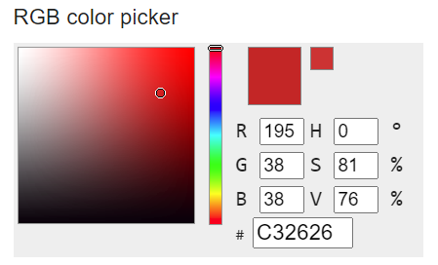
Color - RGB
<p style="color:red;">Esmu sarkans</p>
<p style="color:#C32626;">Esmu sarkans</p>
Notes:
https://www.rapidtables.com/web/color/RGB_Color.html

Slide 10

HTML Formatting
<b> Treknraksts
<i> Slīpraksts
<u> Pasvītrots
<sub> - $H_{2}$O
<sup> - $x^{2}$

Slide 11
Komentārs
<!– Šis tekts ir komentārs-->
CTRL+K+C
CTRL+K+U

Slide 12
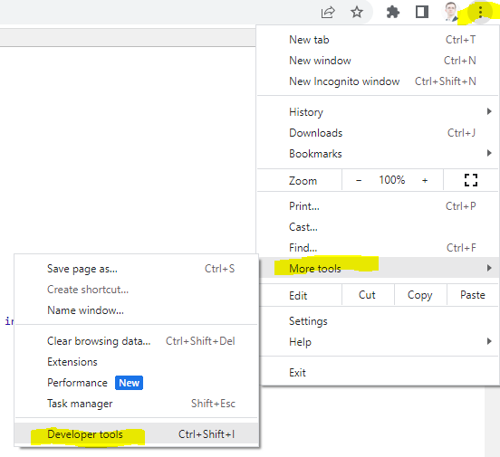
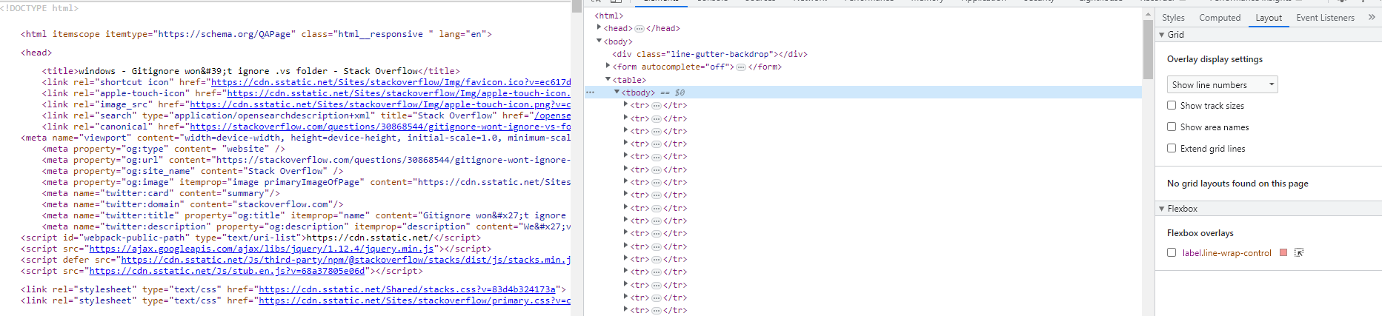
Koda pārbaude
CTRL+U

Slide 13
Links
<a href="url">link text</a>
<a href="https://kursi.eiropasskola.lv/">eiropasskola</a>
<a href="/pages/bildes.html">Apskatīt bildes</a></p>

Slide 14
Bildes
<img src="pic.jpg" alt="Hawaii">
<img src="https://content.api.news/v3/images/bin/ded3be00f6965dcfa60d91c42563592d" alt="Hawaii">
<img src="pic.jpg" alt="Hawaii" width="500" height="600">

Slide 15
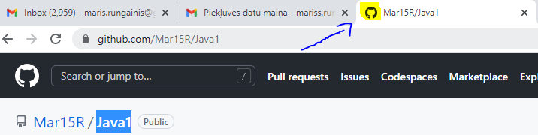

Lapas ikona
<link rel="icon" type="image/x-icon" href="/images/Myicon.ico">
Notes:
https://convertio.co/jpg-ico/

Slide 16
Tabula
<table> <tr> <th>Vārds</th> <th>Uzvārds</th> <th>Vecums</th> </tr> <tr> <td>Jānis</td> <td>Ozols</td> <td>22</td> </tr> <tr> <td>Ilze</td> <td>Kalniņa</td> <td>21</td> </tr> </table>
Table – Tiks veidota tabula tr – Tabulas līnija
th – Tabulas kolonu virraksti
td – Tabulas šūnas ieraks

Slide 17
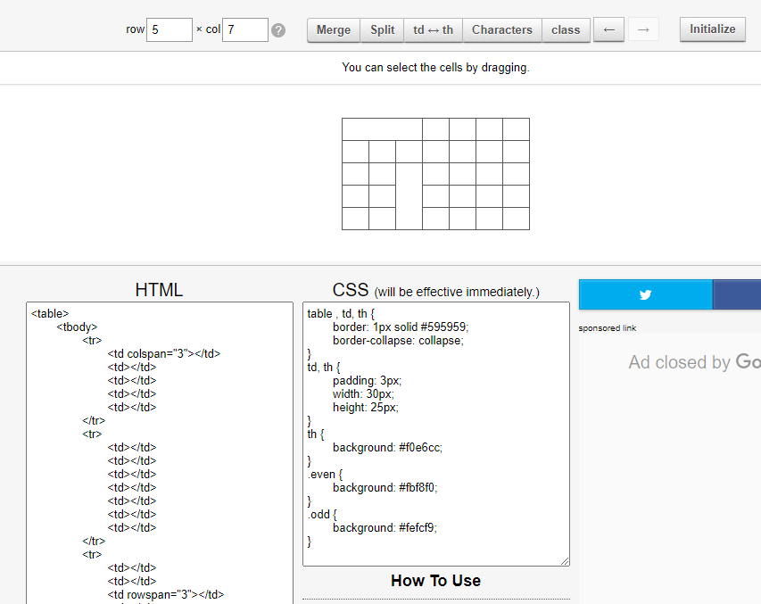
Tabula
Notes:
https://tabletag.net/

Slide 18
Rāmis
table, th, td { border: 1px solid black;
background-color: green; }

Slide 19
Atstatumi
th, td { padding-top: 10px; padding-bottom: 20px; padding-left: 30px; padding-right: 40px; }

Slide 20


Saraksts
Neorganizēts saraksts
Organizēts saraksts
<ul> <li>Piens</li> <li>Olas</li> <li>Maize</li> </ul>
<ol> <li>Piens</li> <li>Olas</li> <li>Maize</li> </ol>

Slide 21
Saraksts
<ul style="list-style-type:disc;">
<ol style="list-style-type:1;">
disc
circle
square
none
type="1"
type="A"
type="a"
type="I"
type="i"

Slide 22
Uzdevums
Izveidot organizētu sarakstu, kur būtu iekšā arī neorganizēts saraksts
Piemeram:
...
3.Maize
Baltmaizē
Rupjmaize
...

Slide 23
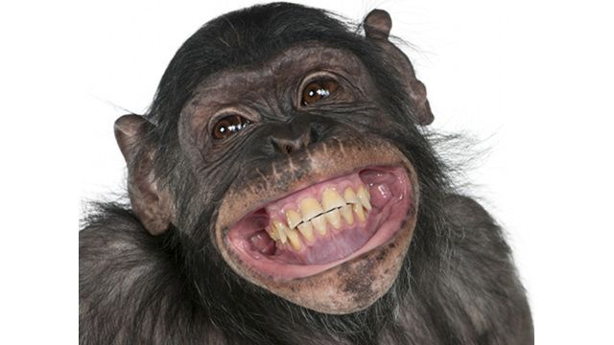
Paldies par uzmanību!

